Slide 1
Модельная программа сопровождения и адаптации выпускников разных форм попечения Вологодской области
Шамахова Наталья Николаевна,
директор БУ СО ВО «Вологодский центр помощи детям, оставшихся без попечения родителей, № 1»,
председатель Координационного совета по сопровождению выпускников всех форм попечения

Slide 2
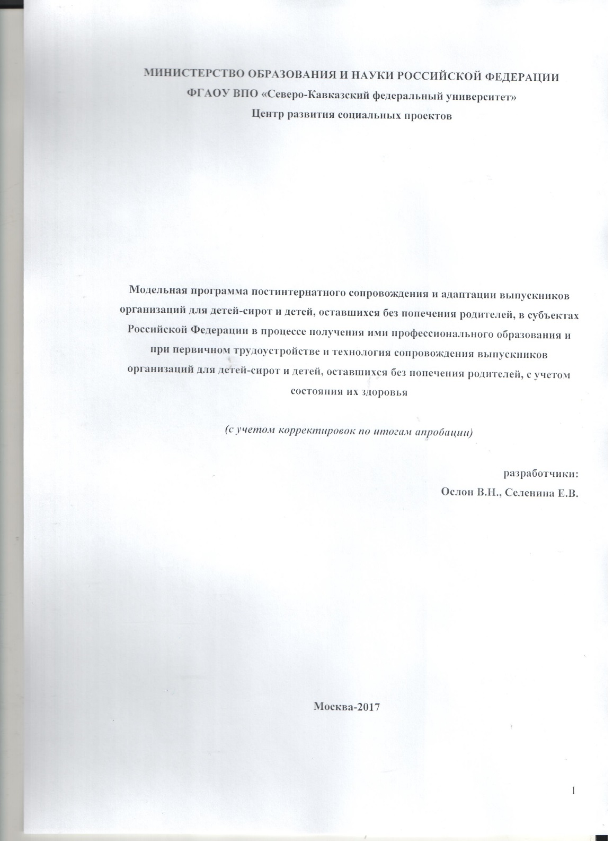

Slide 3
Правовые основания
- Федеральный закон от 21.12.1996 года № 159 «О дополнительных гарантиях по социальной поддержке детей-сирот и детей, оставшихся без попечения родителей»;
- Федеральный закон от 28.12.2013 года № 442-ФЗ «Об основах социального обслуживания в Российской Федерации»;
- Федеральный закон от 24.07.1998 года № 124-ФЗ «Об основных гарантиях прав ребенка в Российской Федерации»;
- Федеральный закон от 24.06.1999 года № 120-ФЗ «Об основах системы профилактики безнадзорности и правонарушений несовершеннолетних»;
- Федеральный закон от 24.04. 2008 года № 48-ФЗ «Об опеке и попечительстве»;
- Федеральный закон от 29.12. 2012 года № 273-ФЗ «Об образовании в Российской Федерации»;
- Постановление Правительства Российской Федерации от 24.05. 2014 года № 481 «О деятельности организаций для детей-сирот и детей оставшихся без попечения родителей, и устройстве в них детей, оставшихся без попечения родителей»;
- Письмо Министерства образования и науки РФ от 18.06.2013 года № ИП-59007 «О совершенствовании деятельности организации для детей-сирот и детей, оставшихся без попечения родителей»;
- Закон Вологодской области от 16.03.2015 года № 3602-ОЗ «Об охране семьи, материнства, отцовства и детства в Вологодской области (с изменениями на 27 декабря 2019 года);
- Приказ Департамента социальной защиты населения Вологодской области от 15.05.2015 года № 292 «Об утверждении Примерного положения о центре помощи детям, оставшимся без попечения родителей».

Slide 4
Программа состоит из 14 разделов, это:
- Общие положения;
- Понятия, используемые в модельной программе;
- Цель и задачи социального сопровождения выпускников;
- Организации, обеспечивающие социальное сопровождение выпускников (перечень оказываемых услуг);
- Межведомственная координация социального сопровождения;
- Определение нуждаемости выпускника в социальном сопровождении;
- Основные этапы социального сопровождения выпускников всех форм попечения;
- Алгоритмы сопровождения выпускников;
- Содержание и формы социального сопровождения выпускников;
- Ожидаемые результаты деятельности;
- Информационное обеспечение социального сопровождения;
- Технологии сопровождения;
- Финансовое обеспечение организации социального сопровождения;
- Контроль качества социального сопровождения выпускников.

Slide 5
Цель и задачи модельной программы
Основной целью модельной программы является повышение эффективности постинтернатного сопровождения и адаптации выпускников всех форм попечения в Вологодской области, в том числе в процессе получения ими профессионального образования и при первичном трудоустройстве.
Локальные акты, определяющие систему сопровождения в области
- Регламент взаимодействия центров помощи детям, оставшимся без попечения родителей, служб по сопровождению выпускников, органов опеки и попечительства и комплексных центров социального обслуживания населения по сопровождению выпускников всех форм попечения;
- Положение о территориальной ответственности и паритетном взаимодействии центров помощи детям, оставшимся без попечения родителей, по сопровождению выпускников всех форм попечения.

Slide 6
Организации, обеспечивающие сопровождение выпускников всех форм попечения: - организации для детей-сирот и детей, оставшихся без попечения родителей; - службы по сопровождению выпускников всех форм попечения области; - органы опеки и попечительства; - комплексные центры социального обслуживания населения и территориальный центр помощи социальной помощи семье и детям.

Slide 7
Принципы сопровождения
Субъектность сопровождения. Выпускник должен стать субъектом своего постинтернатного сопровождения. Данное положение можно рассматривать в качестве важнейшего принципа работы специалистов. Реализация этого принципа начинается с обязательного предоставления выбора выпускнику и учета его мнения на всех этапах его интеграции в общество. Субъектная позиция выпускника становится мотиватором к его успешной социальной адаптации. С этой целью все мероприятия Плана сопровождения, ИППС обсуждаются вместе с ним (совместное планирование). Выпускнику разъясняются процедуры, алгоритмы, суть мероприятий сопровождения. План или ИППС могут считаться принятыми после достижения согласия на их выполнение. В рамках каждого мероприятия прописывается конкретная ответственность.
Поэтапность включения выпускника в мероприятия в соответствие с его потребностями и готовностью. ИППС (план) составляется поэтапно с учетом индивидуальных особенностей, уровня социальной адаптации выпускника и пролонгируется в конце периода действия.
Ступенчатость – создание «переходов» от одного мероприятия по сопровождению к другому.
Процесс социальной адаптации в рамках постинтернатного сопровождения осуществляется во время получения выпускниками профессионального образования, при первичном трудоустройстве и/или занятиями общественной активностью, что требует сочетания различных социальных, педагогических и психологических методов.
Включенность значимого взрослого в социальную сеть выпускника. При работе с выпускниками в рамках сопровождения, роль «значимого взрослого», принимающего ребенка, устанавливающего для него правила и границы, переходит к наставнику или куратору.
Интегрированность. Одной из целей социальной адаптации выпускников является усвоение навыков взаимодействия различных социальных групп в процессе получения ими профессионального образования и при первичном трудоустройстве – выпускники получают профессиональное образование и проводят досуг в естественных условиях совместно с другими подростками и молодыми людьми.
Постепенность – от контроля и опеки взрослых к независимости и самостоятельности выпускников. Выявление ресурсов выпускника и оказание помощи в процессе социальной реабилитации.
Профессионализм – вовлечение в процесс сопровождения обученных специалистов. Деятельность по сопровождению должна осуществляться комплексно в рамках межведомственного взаимодействия.

Slide 8
Основные задачи межведомственного взаимодействия:
- привлечение различных ведомств к содействию по оказанию помощи выпускникам по основным законодательно закрепленным направлениям помощи: медицинской, психологической, педагогической, юридической, социальной;
- обеспечение единого порядка организации деятельности по сопровождению выпускников;
- содействие аккумуляции, объединению ресурсов всех социальных ведомств при организации сопровождения;
- содействие созданию эффективных механизмов реализации мероприятий по сопровождению;
- содействие созданию эффективных алгоритмов обмена информацией между ведомствами при реализации сопровождения.

Slide 9
Категории выпускников нуждающихся в сопровождении
Сопровождение учреждениями социального обслуживания осуществляется посредством предоставления услуг «Оказание консультативной, психологической, педагогической, юридической, социальной и иной помощи лицам из числа детей-сирот и детей, оставшихся без попечения родителей»:
- выпускникам организаций для детей-сирот и детей, оставшихся без попечения родителей в возрасте до 23 лет;
- лицам из числа завершивших пребывание в приемной семье, до достижения 23 лет.
Этапы сопровождения:
Подготовительный: сбор информации о личности выпускника.
Адаптационный: предусматривает оказание помощи выпускникам при решении наиболее актуальных вопросов, связанных с жильем, получением образования, трудоустройством, оказанием медицинской и юридической помощи.
Социально-педагогическая помощь: используется дифференцированный подход с определением степени сложности проблем жизнеустройства выпускника и постановки на учет по уровням сопровождения.
При определении уровней сопровождения устанавливается продолжительность сопровождения в соответствии с нуждаемостью и уровнем сложности по организации сопровождения и оказанием помощи выпускникам:
- общий уровень сопровождения – 1 год;
- кризисный - до 6 месяцев;
- экстренный - до 3 месяцев.

Slide 10
Общий уровень – существуют некоторые трудности, но выпускник в состоянии с ними справиться самостоятельно или ему требуется небольшая поддержка; трудности выпускника не оказывают существенного влияния на качество его жизни; отсутствует риск того, что выпускник окажется в социально опасном положении.
Это процесс реализации комплекса мероприятий, направленного на адаптацию в социуме в течение первого года после выпуска из организации для детей-сирот, замещающей семьи. Оказание социальной, психологической, педагогической и иной помощи выпускникам всех форм попечения с целью предупреждения проблем в самостоятельной жизни. | На сопровождении состоят выпускники, у которых недостаточно сформированы социальные навыки, четкие жизненные планы, способность к самостоятельному принятию решений, недостаточность активности, проблемы с коммуникацией, закреплением в коллективе по месту обучения или работы. | Выпускники, находящиеся на данном уровне, могут иметь хорошо структурированные жизненные планы и определенное видение своего будущего, однако могут быть дезадаптированы в период выхода из учреждения. Нуждаются в поддержке в начальный период их жизнеустройства. Выпускник нуждается в информационной, социально-педагогической и психологической поддержке, сопровождении и оказании содействия в дальнейшем жизнеустройстве.

Slide 11
Кризисный уровень – существуют значительные трудности, негативно влияющие на качество его жизни и адаптацию с которыми выпускник самостоятельно не может справится. В случае отсутствия социальной поддержки выпускник может оказаться в социально опасном положении.
Это процесс реализации комплекса мероприятий, направленного на оказание выпускникам всех форм попечения специализированной помощи по устранению конфликтных и иных кризисных ситуаций. | Мероприятия кризисного уровня сопровождения проводятся с выпускниками всех форм попечения, имеющими нарушения здоровья, физического или психического развития, а также нарушения, связанные с социальной дезадаптированностью. Они не обладают достаточно развитыми социальными навыками, испытывают серьезные проблемы с адаптацией в обществе, продолжением образования и трудоустройством, отличаются высоким уровнем конфликтности, низкой социальной компетентностью. | Такие выпускники нуждаются в специальной помощи, организации сопровождения и контроля за их жизнью в целях преодоления трудной жизненной ситуации. Данная помощь может быть оказана усилиями специалистов различного профиля (педагогов, психологов, врачей, социальных работников) при длительном сопровождении.

Slide 12
Экстренный уровень – выпускник находится в социально-опасном положении; требуется незамедлительное вмешательство специалистов службы сопровождения для обеспечения его безопасности и благополучия.
Это процесс реализации комплекса мероприятий, направленного на оказание помощи выпускникам с целью предотвращения угрозы для жизни, здоровья (психологического, физического), жестокого обращения. | Это процесс реализации сопровождения, как правило, находятся подростки, находящиеся в социально опасном положении или попавшие в трудную жизненную ситуацию (переживающие кризисные события в жизни, неблагоприятные семейные обстоятельства, тяжелые заболевания, психическое состояние и др.). | Эти выпускники имеют низкий уровень адаптации. Данная категория предполагает постоянный, четкий контроль за всеми сферами жизнедеятельности выпускника и организацию необходимой поддержки в кризисных ситуациях.

Slide 13
Алгоритмы процесса сопровождения
- АЛГОРИТМ действий должностных лиц при установлении факта самовольного ухода выпускника организации для детей-сирот, проживающего в общежитии профессиональной образовательной организации;
- АЛГОРИТМ сопровождения выпускников из числа детей-сирот и детей, оставшихся без попечения родителей, всех форм попечения, обучающихся в профессиональных образовательных организациях Вологодской области;
- АЛГОРИТМ сопровождения выпускников, находящихся на сопровождении в уполномоченных организациях (проживающих самостоятельно (после 18 лет) в жилье специализированного, социального найма или принадлежащего выпускнику по праву собственности, в обстоятельствах, которые нормативными правовыми актами субъекта Российской Федерации признаны ухудшающими или способными ухудшить условия их жизни, до 23-х лет).

Slide 14
1
Личное заявление
Документы подтверждающие статус
2
Заключение договора о сопровождении
Заявление об оказании срочных социальных услуг
3
Составление плана сопровождения
Составление ИППС
4
Проведение индивидуальной работы
Организация клубной работы для групповых занятий
5
6
Закрепление специалиста, осуществляющего сопровождение
Подбор куратора, наставника
Оценка эффективности проведенной работы
Информационной базой процесса сопровождения является региональный банк данных о выпускниках, позволяющий осуществлять процессы сбора, накопления, хранения, мониторинга данных о выпускниках области.

Slide 15
Критерии готовности к самостоятельной жизни
Группы компетенций | Критерии (параметры успешности) | Субъект исследования | Инструментарий
Гражданско-правовая
 | Сформированность положительного отношения к человеку, к обществу | Уровень тревожности, как свойство эмоционально-волевой сферы | Шкала личностной и ситуативной тревожности Ч. Д. Спилбергера – Ю. Л. Ханина https://onlinetestpad.com/ru/test/714-test-issledovanie-trevozhnosti-oprosnik-spilbergera
 | Сформированность положительного отношения к нравственным ценностям и законам | Уровень нравственной воспитанности (проявление нравственных качеств личности; саморегуляция личности; самодисциплина). | Диагностика уровня воспитанности (Шилова М.И.) https://onlinetestpad.com/ru/test/590687-diagnostika-vospitannosti-po-shilovoj
 | Сформированность позитивной Я-концепции | Уровень самоуважения | Шкала самоуважения Розенберга, RSES https://psytests.org/emotional/rses-run.html
 | Сформированность навыков делового общения. | Степень общительности, коммуникабельности, желания идти на контакт. | Оценка уровня общительности (тест В. Ф. Ряховского) https://onlinetestpad.com/ru/testview/1155-ocenka-urovnya-obshhitelnosti-test-v-f-ryakhovskogo
 |  | Уровень сформированности навыков взаимодействия с другими людьми, готовность к сотрудничеству | Опросник «Социальный интеллект» (модификация методики Холла) (Шкала Навыки взаимодействия)

Slide 16
Критерии (параметры успешности) | Критерии (параметры успешности) | Субъект исследования | Инструментарий
Профессионально-трудовая | Сформированность профессиональных намерений | Уровень сформированности профессиональных намерений | Методика изучения статусов профессиональной идентичности (А.А. Азбель, А.Г. Грецов) https://onlinetestpad.com/ru/test/29871-metodika-izucheniya-statusov-professionalnoj-identichnosti
 | Сформированность потребности в интеллектуальном развитии | Умение ставить перед собой цели в профессиональной успешности и достигать их | Опросник «Социальный интеллект» (модификация методики Холла) (Шкала самомотивация)
 | Сформированность потребности в трудовой деятельности | Умение прогнозировать успешность в профессиональном и личностном развитии | Опросник «Социальный интеллект» (модификация методики Холла) (Шкала самосознание)

Slide 17
Критерии (параметры успешности) | Критерии (параметры успешности) | Субъект исследования | Инструментарий
Личностно-семейная | Сформированность-социально-бытовых умений и навыков | Уровень социальной адаптированности | Анкета «Уровень социальной адаптированности, активности, автономности и нравственной воспитанности» (заполняется воспитанником)
 |  | Уровень сформированности социально-бытовых умений и навыков | Анкета «Уровень социальной адаптации» (заполняется куратором)
 | Сформированность навыков здорового образа жизни | Уровень сформированности навыков здорового образа жизни | Анкета «Отношение к здоровому образу жизни» https://onlinetestpad.com/ru/test/846555-sociologicheskij-opros-moe-otnoshenie-k-zozh
 | Сформированность знаний в сфере семейных отношений | Ценностные ориентации на успешные семейно-брачные отношения | «Нравственная готовность к браку» Е.К. Погодина
 |  | Уровень зрелости личности во внутрисемейных отношениях. | Анкета «Поддержание родственных связей» https://www.psychologies.ru/tests/test/855/

Slide 18
Достаточный социальный и личностный потенциал у выпускников для самостоятельной жизни и успешной интеграции в современном обществе
Получение данных о проблемах и нарушениях адаптации выпускников, возможность их оперативного использования
Улучшение
качества
постинтернатного
сопровождения
Включение
Профилактика
социально
социальной
Поддержание здоровья выпускника
ориентированных
дезадаптации
некоммерческих
выпускников
организаций
Ведение электронной региональной базы данных выпускников, 100 % охват выпускников области
Ожидаемые
Профессиональная самореализация выпускников
результаты
Наличие механизма
Увеличение
устойчивого
численности
межведомственного
успешно
взаимодействия
адаптировавшихся
выпускников

